Slide 1


Slide 2
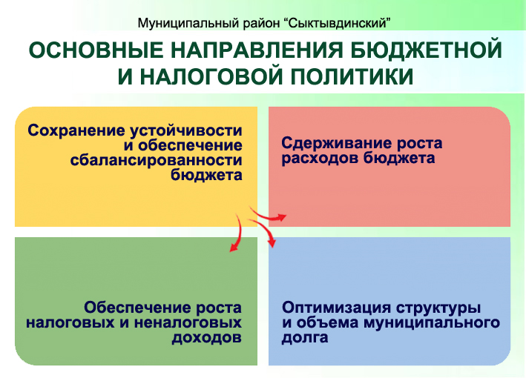

Slide 3
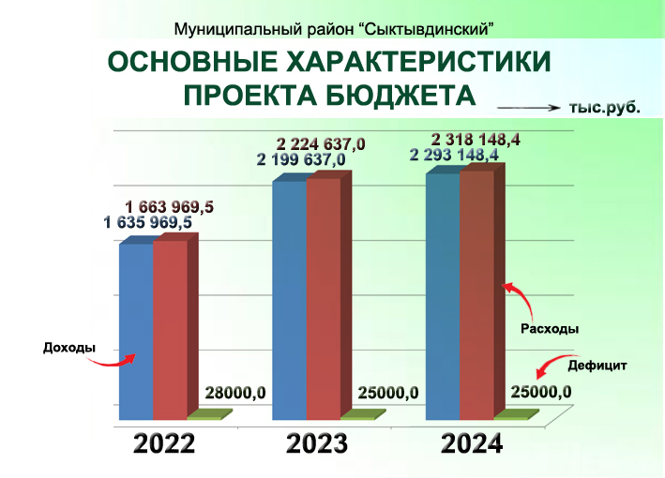

Slide 4
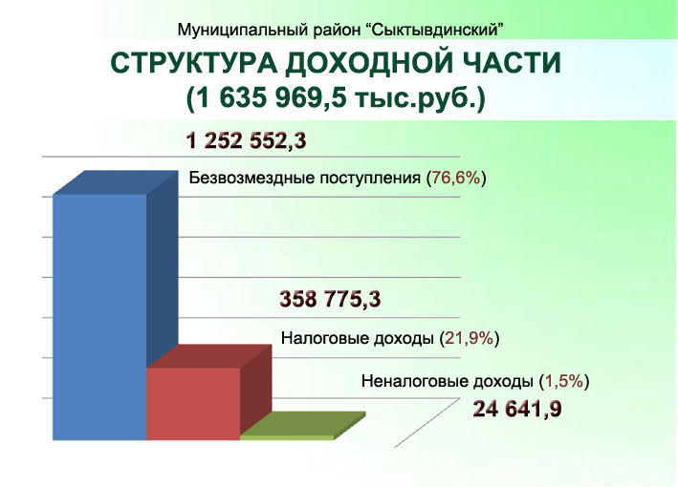

Slide 5
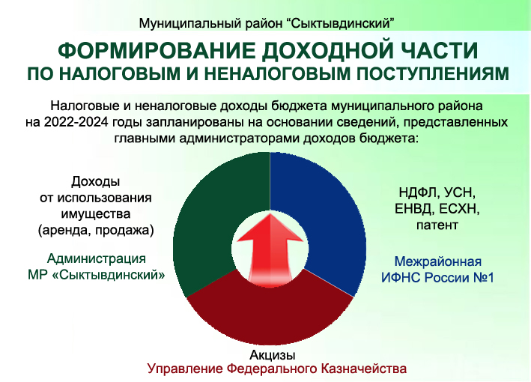

Slide 6
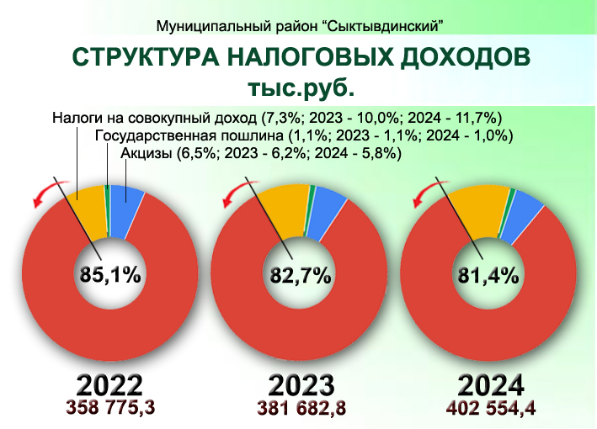
НДФЛ
НДФЛ
НДФЛ

Slide 7
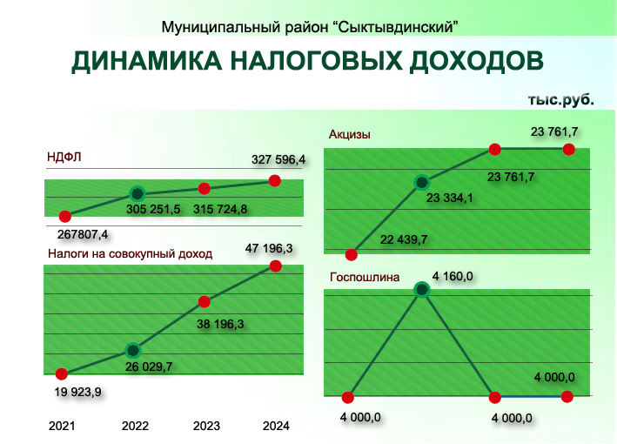

Slide 8
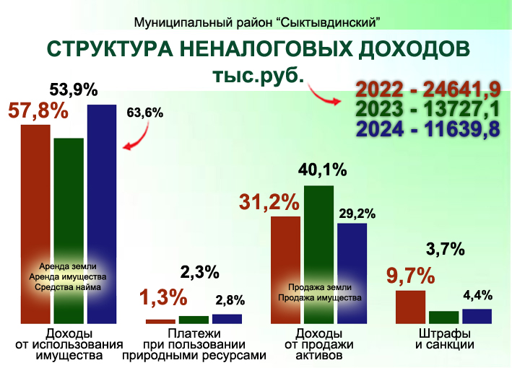

Slide 9
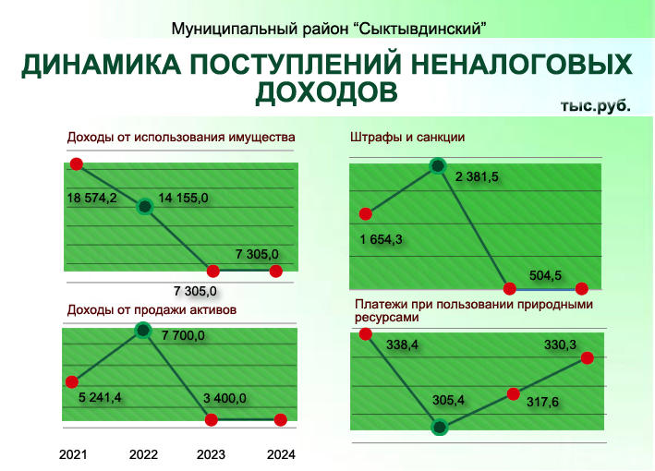

Slide 10
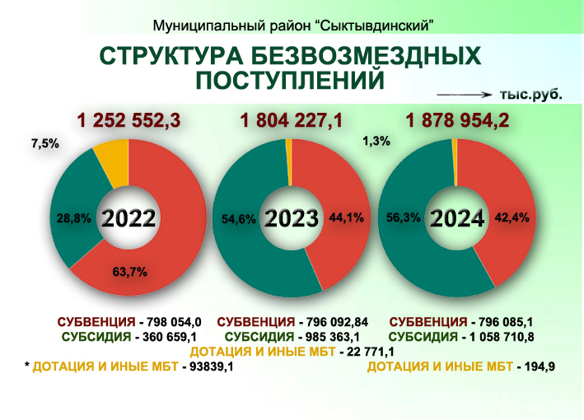

Slide 11
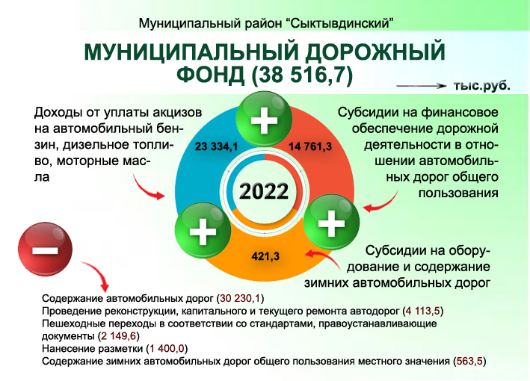

Slide 12
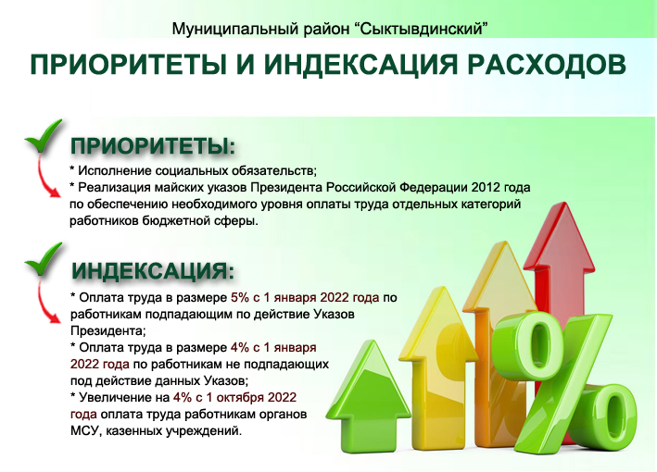

Slide 13
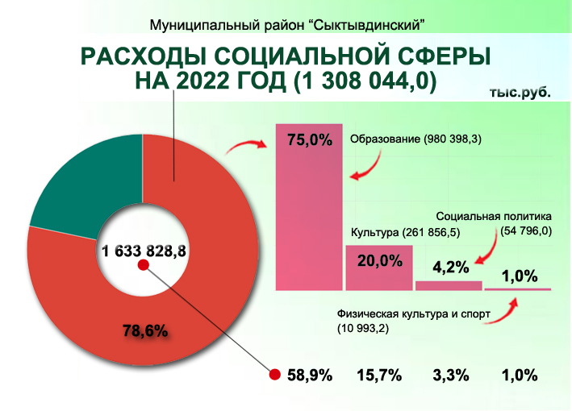

Slide 14

НАИМЕНОВАНИЕ ПРОГРАММЫ | 2022 | 2023 | 2024
 | 1 456 300,6 | 2 077 206,3 | 2 153 971,9
1. «Развитие экономики» | 3060,2 | 300,0 | 300,0
2. «Развитие энергетики, ЖК и дорожного хозяйства» | 82 739,6 | 396 381,1 | 80 591,6
3. «Обеспечение доступным и комфортным жильем» | 100 814,4 | 518 559,6 | 926 783,5
4. «Развитие градостроительной деятельности» | 0,0 | 0,0 | 0,0
5. «Развитие образования» | 928 239,8 | 913 038,8 | 926 119,6
6. «Создание условий для развития социальной сферы» | 2160,0 | 2060,0 | 2060,0
7. «Развитие культуры, физической культуры и спорта» | 312 530,8 | 220 041,0 | 190 789,3
8. «Развитие муниципального управления» | 26 305,8 | 26 375,8 | 26 877,9
9. «Обеспечение безопасности населения и муниципального имущества» | 450,0 | 450,0 | 450,0

Slide 15
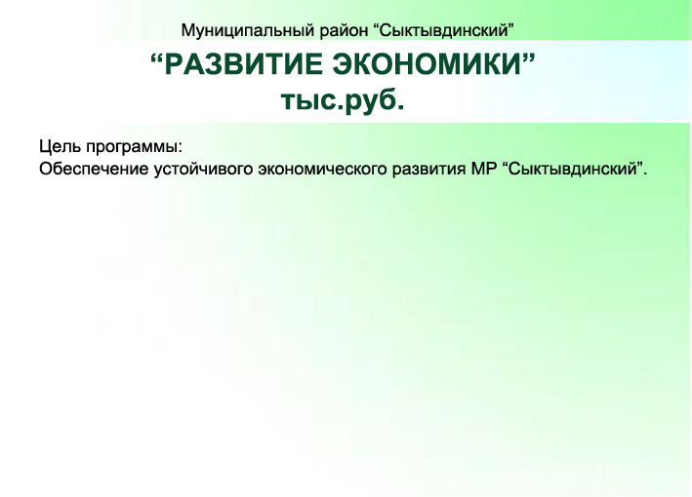
НАИМЕНОВАНИЕ ПОДПРОГРАММЫ | 2022 | 2023 | 2024
 | 3060,2 | 300,0 | 300,0
1. «Стратегическое планирование» | 0,0 | 0,0 | 0,0
2. «Малое и среднее предпринимательство» | 2136,6 | 300,0 | 300,0
3. «Развитие агропромышленного и рыбохозяйственного комплексов» | 923,6 | 0,0 | 0,0

Slide 16
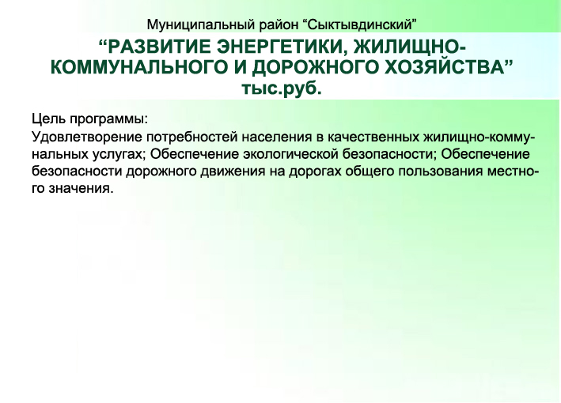
НАИМЕНОВАНИЕ ПОДПРОГРАММЫ | 2022 | 2023 | 2024
 | 82 739,6 | 396 381,1 | 80 591,6
1. «Комплексное развитие коммунальной инфраструктуры» | 39 462,3 | 36 962,3 | 36 962,3
2. «Энергосбережение и повышение энергоэффективности» | 2 350,0 | 2 350,0 | 2 350,0
3. «Устойчивое развитие сельских территорий» | 2 375,7 | 318 089,5 | 2 300,0
4. «Обращение с твердыми коммунальными отходами» | 0,0 | 0,0 | 0,0
5. «Развитие дорожной инфраструктуры» | 38 551,7 | 38 979,3 | 38 979,3

Slide 17
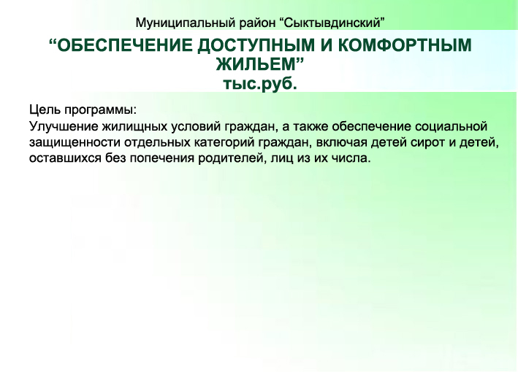
НАИМЕНОВАНИЕ ПОДПРОГРАММЫ | 2022 | 2023 | 2024
 | 100814,4 | 518 559,6 | 926 783,5
1. «Переселение граждан из домов, признанных аварийными и подлежащих сносу» | 73 208,7 | 495 036,8 | 903 260,7
2. «Снос аварийных многоквартирных домов» | 1 000,0 | 0,0 | 0,0
3. «Обеспечение жилыми помещениями детей-сирот и детей, оставшихся без попечения родителей, лиц из их числа» | 23 332,7 | 21 777,2 | 21 777,2
4. «Предоставление поддержки отдельным категориям граждан для улучшения их жилищных условий» | 3 272,9 | 1 745,6 | 1 745,6

Slide 18

НАИМЕНОВАНИЕ ПОДПРОГРАММЫ | 2022 | 2023 | 2024
 | 0,0 | 0,0 | 0,0

Slide 19

НАИМЕНОВАНИЕ ПОДПРОГРАММЫ | 2022 | 2023 | 2024
 | 928 239,8 | 913 038,8 | 926 119,6
3. «Организация дополнительного образования» | 600,0 | 0,0 | 885,3
5. «Создание условий для реализации муниципальной программы» | 927 639,8 | 913 038,0 | 925 234,3

Slide 20

НАИМЕНОВАНИЕ ПОДПРОГРАММЫ | 2022 | 2023 | 2024
 | 2 160,0 | 2 060,0 | 2 060,0
1. «Содействие занятости населения» | 1 720,0 | 1 720,0 | 1 720,0
2. «Поддержка социально ориентированных некоммерческих организаций» | 200,0 | 200,0 | 200,0
3. «Здоровое население» | 0,0 | 0,0 | 0,0
4. «Доступная среда» | 80,0 | 0,0 | 0,0
5. «Старшее поколение» | 160,0 | 140,0 | 140,0

Slide 21

НАИМЕНОВАНИЕ ПОДПРОГРАММЫ | 2022 | 2023 | 2024
 | 312 530,8 | 220 041,0 | 190 789,3
1. «Развитие культуры» | 301 427,6 | 209 345,0 | 179 686,0
2. «Развитие физической культуры и спорта» | 10 903,2 | 10 496,0 | 10 903,3
3. «Развитие въездного и внутреннего туризма» | 200,0 | 200,0 | 200,0

Slide 22
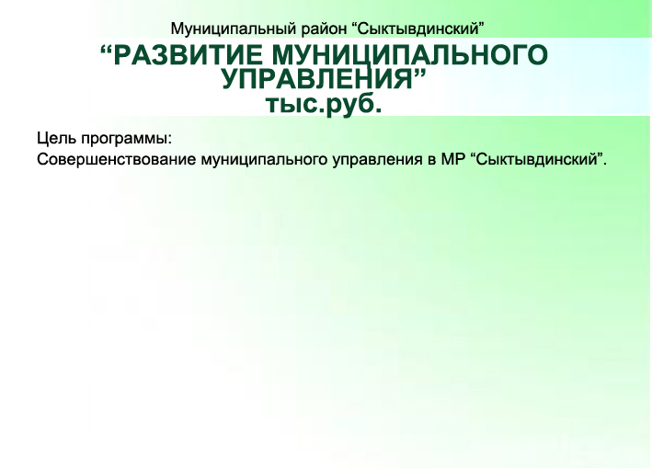
НАИМЕНОВАНИЕ ПОДПРОГРАММЫ | 2022 | 2023 | 2024
 | 26 305,8 | 26 375,8 | 26 877,9
1. «Формирование и развитие кадрового состава ОМС» | 200,0 | 200,0 | 200,0
2. «Управление муниципальными финансами и муниципальным долгом» | 22 537,8 | 24 223,2 | 25 677,9
3. «Управление муниципальным имуществом и закупками» | 2 837,9 | 1 402,6 | 450,0
4. «Электронный муниципалитет» | 730,1 | 550,0 | 550,0

Slide 23
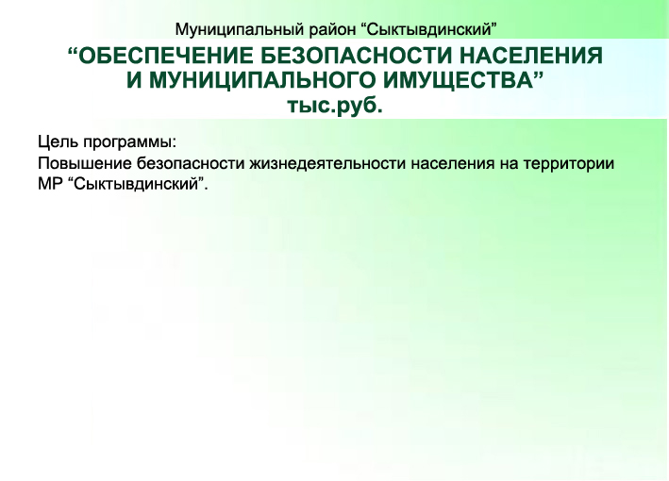
НАИМЕНОВАНИЕ ПРОГРАММЫ | 2022 | 2023 | 2024
 | 450,0 | 450,0 | 450,0
1. «Первичные меры пожарной безопасности» | 230,0 | 230,0 | 230,0
2. «Профилактика правонарушений и обеспечение безопасности на территории МР «Сыктывдинский» | 180,0 | 180,0 | 180,0
3. «Гражданская оборона и защита населения» | 40,0 | 40,0 | 40,0

Slide 25

 | УПРАВЛЕНИЕ ФИНАНСОВ АДМИНИСТРАЦИИ МР «СЫКТЫВДИНСКИЙ» РЕСПУБЛИКИ КОМИ
АДРЕС | 168220, СЫКТЫВДИНСКИЙ РАЙОН, С. ВЫЛЬГОРТ, УЛ. ДОМНЫ КАЛИКОВОЙ, Д.62
ТЕЛЕФОН | 8 (82130) 7-15-89
ЭЛЕКТРОННАЯ ПОЧТА | FO@SYKTYVDIN.RKOMI.RU
ГРАФИК РАБОТЫ | ПН-ЧТ: 8.45 – 17.15; ПТ: 8.45 – 15.45; СБ-ВС: ВЫХОДНЫЕ ДНИ; ОБЕДЕННЫЙ ПЕРЕРЫВ: 13.00 – 14.00.
ОФИЦИАЛЬНЫЙ САЙТ | WWW.SYKTYVDIN.RU (РУБРИКА «ФИНАНСЫ/БЮДЖЕТ»)
ССЫЛКА ВКОНТАКТЕ | HTTPS://VK.COM/IBUDGET
ССЫЛКА В TWITTER | HTTPS://TWITTER.COM/IBUDGETS?S=09

